Slide 1
Experimentální biologie živočichů a imunologie
Oddělení Fyziologie a imunologie živočichů –
http://www.sci.muni.cz/ofiz/
Ústav experimentální biologie –
http://www.sci.muni.cz/UEB/

Slide 2
Jaké předměty?
Imunologie
Fyziologie živočichů
Vývojová biologie
Schéma předmětů vyučovaných na OFIŽ

Slide 3
Jaká témata výzkumu?
Imunologie
Fyziologie živočichů
Vývojová biologie
Metody: od tkáňových kultur po živá zvířata, od sledování chování zvířat po molekulární techniky a mikroskopii.

Slide 4
Jací lidé?
Prof. Hofmanová
Prof. Kozubík
Prof. Vondráček
Doc. Buchtová
Doc. Kubala
Doc. Bryja
Doc. Hyršl
Doc. Žákovská
Doc. Vácha
Dr. Nejezchlebová
Dr. Dušková
Dr. Pacherník

Slide 5
Laboratoř neuroetologie a smyslové fyziologie
Martin Vácha

Slide 6
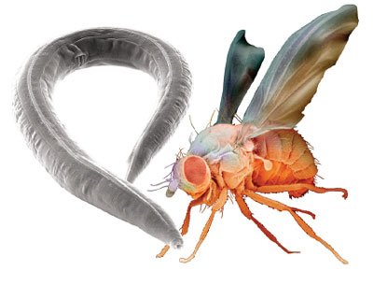
Proč hmyz a ostatní bezobratlí?
Hospodářský význam
Relativně snadný chov
Rychlý generační cyklus
Přečtený genom
Nervový a smyslový systém
Cenné a využívané modelové organismy

Slide 7
Neuroetologie (behaviorální neurobiologie):
Syntéza etologie a neurobiologie (60.l)
Neurální podstata chování
Nástroj řešení otázek neurofyziologie sledováním chování
PODNĚT
ŽIVOČICH
CHOVÁNÍ

Slide 8
Neuroetologie se ptá: co se mohu dozvědět o funkci nervových drah a sítí studiem chování?
Chování je často prvním upozorněním na fyziologickou funkci. Např. reflexní reakce, rytmy aktivity atd.
PODNĚT
ŽIVOČICH
CHOVÁNÍ

Slide 9
Co je to neuroetologie?
Problémy neurofyziologie se často zkoumají
sledováním chování:
Řízení a poruchy pohybu
Cirkadiánní rytmy
Smyslové schopnosti, účinky repelentů
Orientace a navigace živočichů
Působení drog a farmak
Agresivita
Stárnutí
Paměť a učení ...

Slide 10
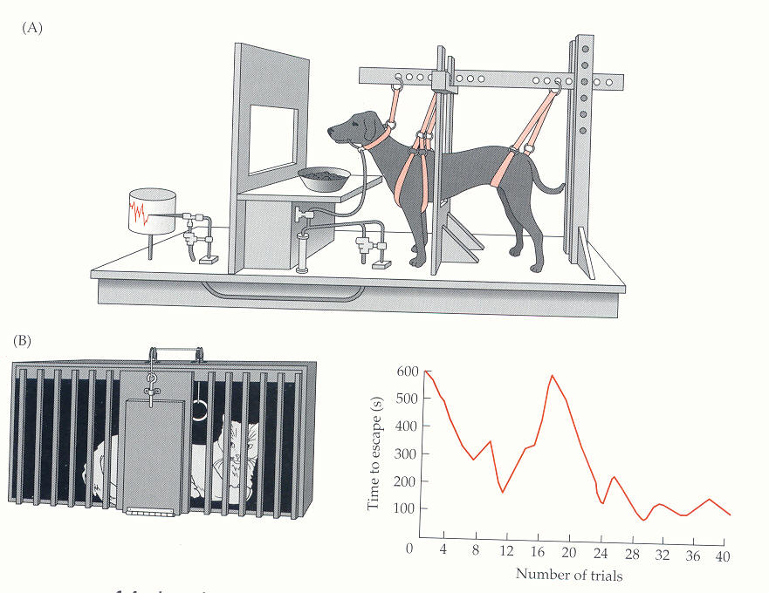
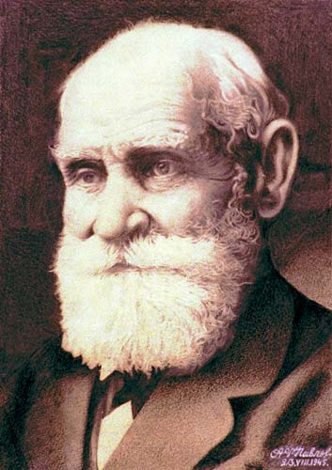
Podmiňování jako klíč k funkci NS a smyslů
Vytvoření podmíněného spojení je důkazem plasticity NS a základem paměti a učení.
I.P. Pavlov
Nobelova cena 1904

Slide 11
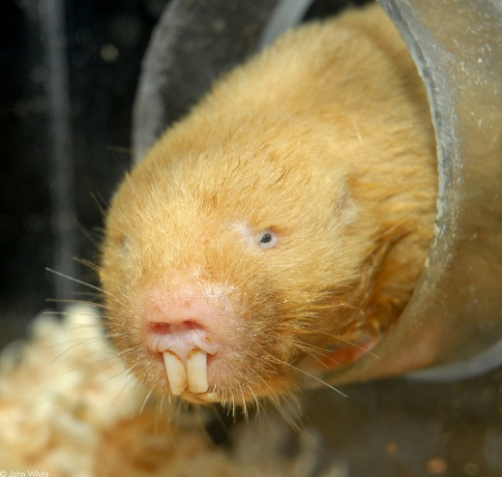
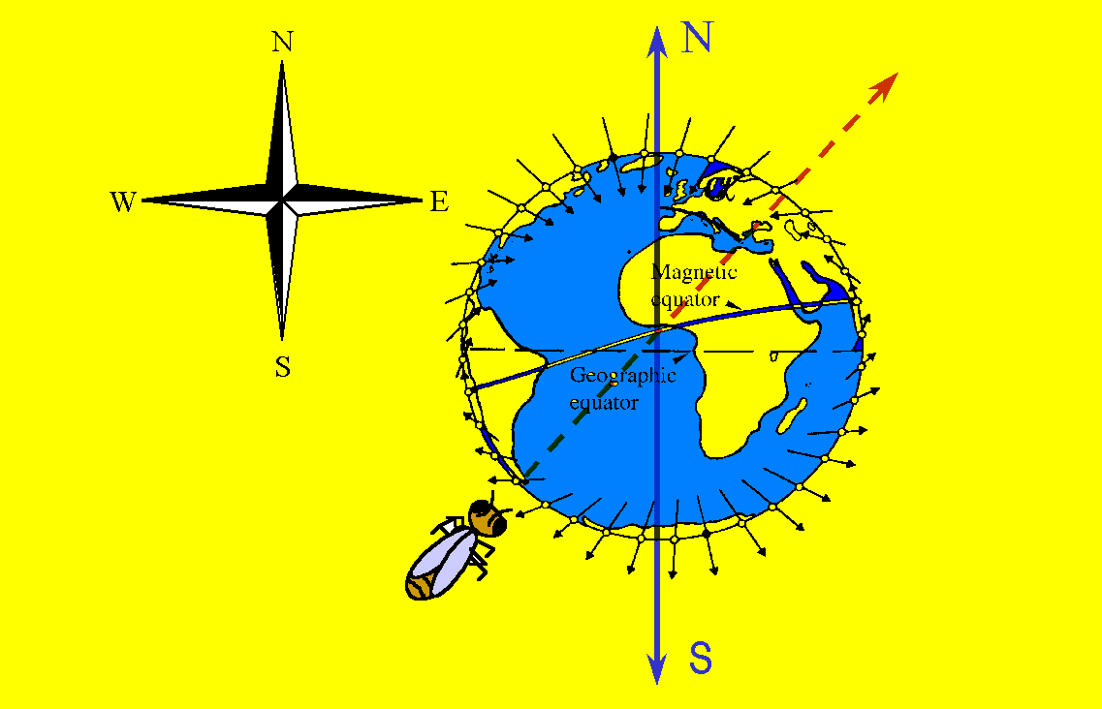
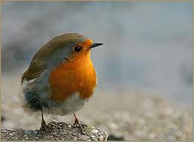
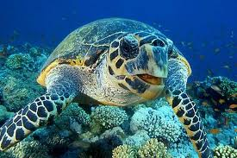
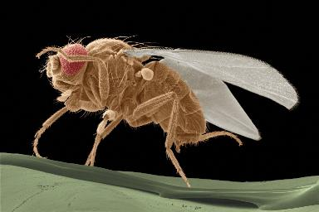
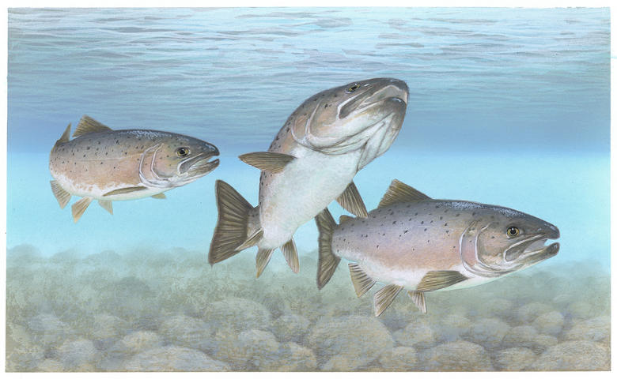
Kompasová orientace -
magnetický smysl živočichů.

Slide 12
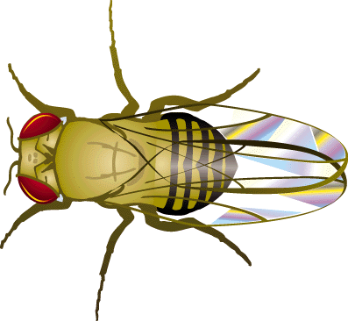
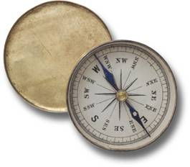
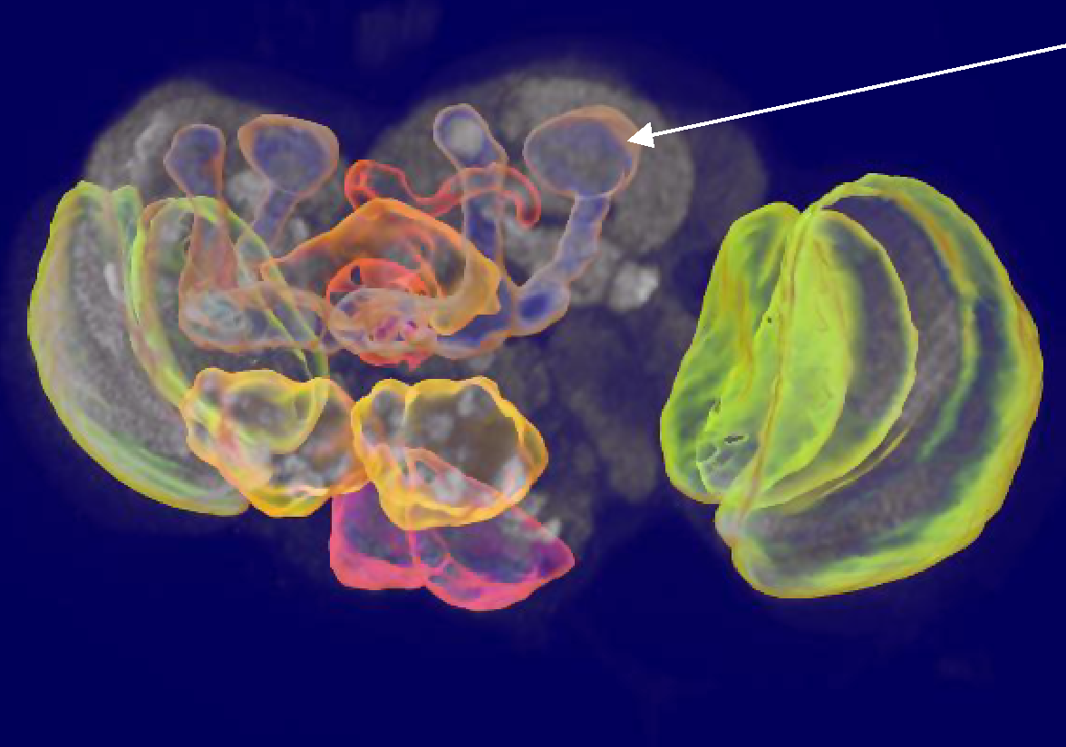
Cíl: pochopení molekulárního principu a lokalizace receptoru kompasového smyslu hmyzu.

Slide 13
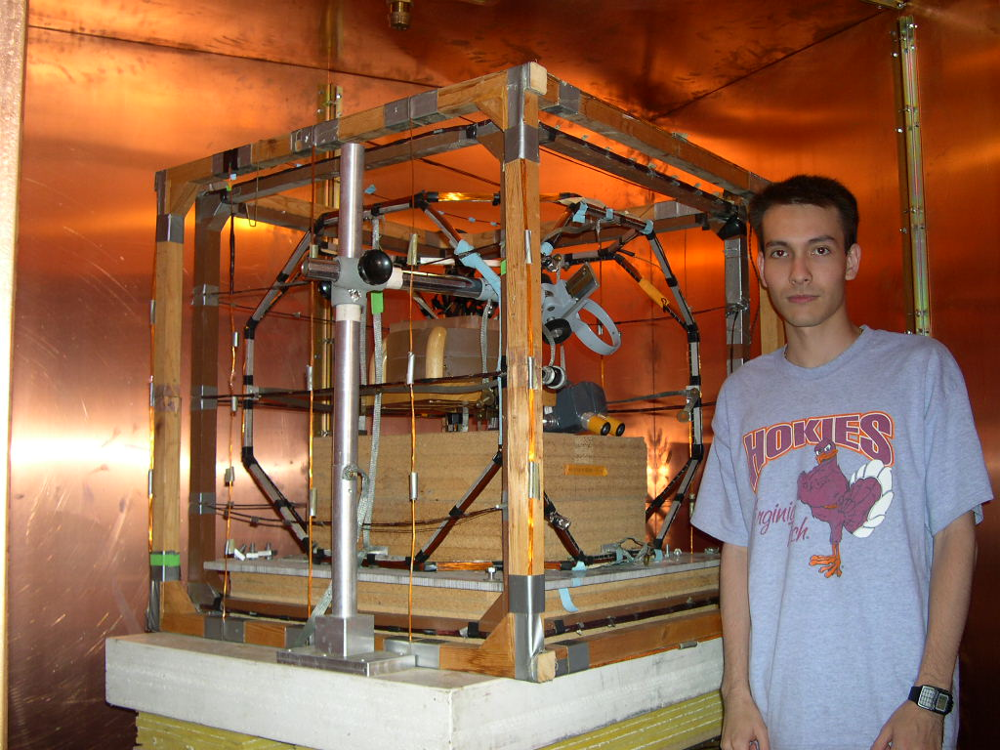
Máme k dispozici laboratorní testy magnetorecepčního chování u hmyzu.
Díky tomu aplikujeme:
Metody funkční genetiky (knockoutovaní jedinci, vypnutí určitých vytypovaných genů, RNAi, crispr)
Fyzikální faktory (parametry světla a magnetického pole)

Slide 14
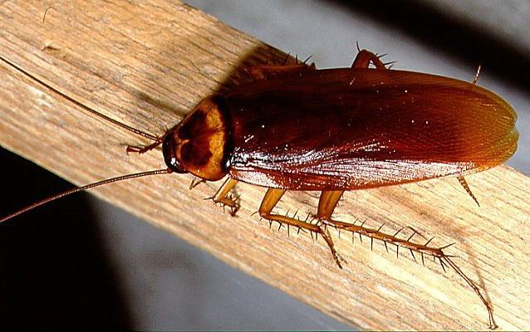
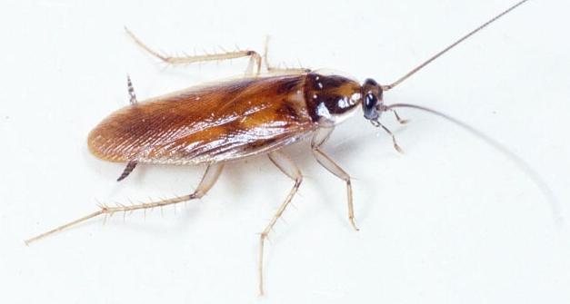
Metody práce: Sledujeme pohybovou aktivitu rusa domácího (Blatella germanica), švába amerického (Periplaneta americana), růměnice. Laboratoř je vybavena videosystémy (kamera, PC) pro záznam a vyhodnocování orientačního chování.
Blatella germanica
Periplaneta americana
Pyrhocorris apterus

Slide 15
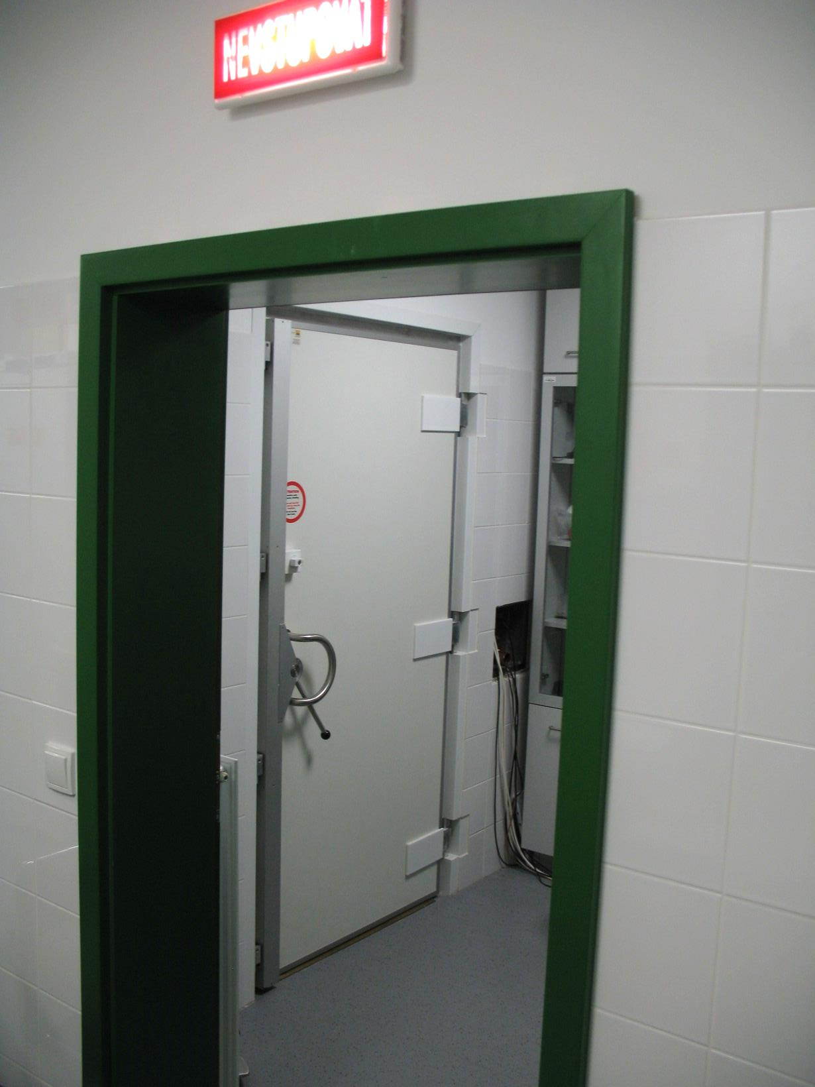
Nové laboratoře v kampusu.
Stínění proti hluku, vibracím, elektromagnetickému smogu je důležité.

Slide 16
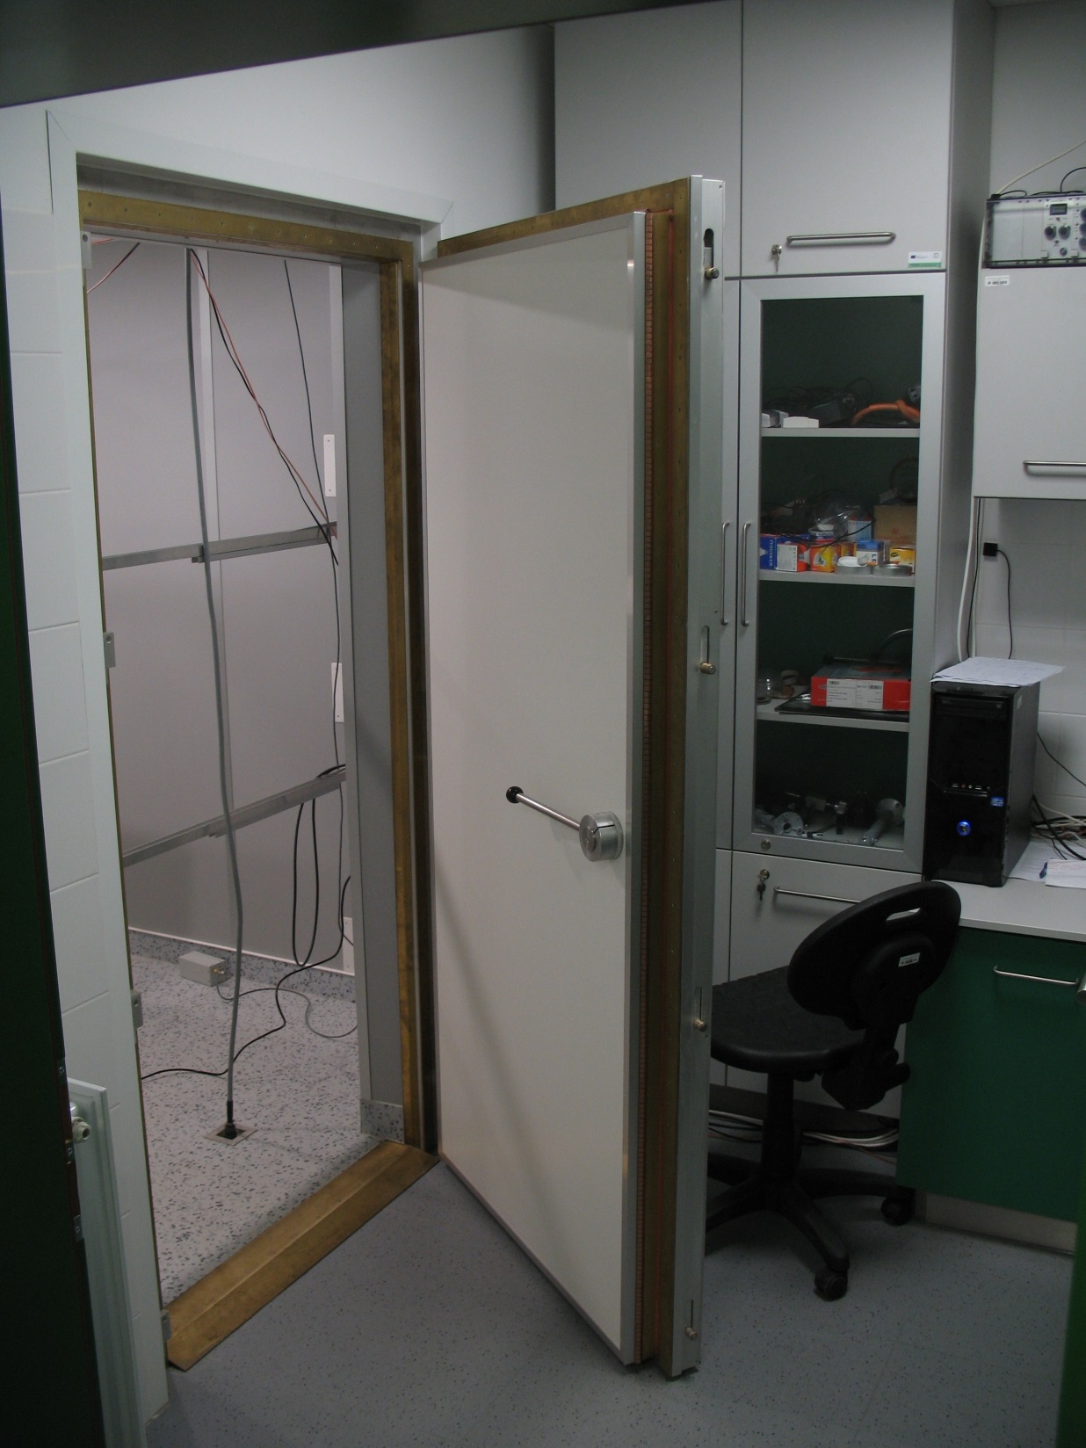

Slide 17
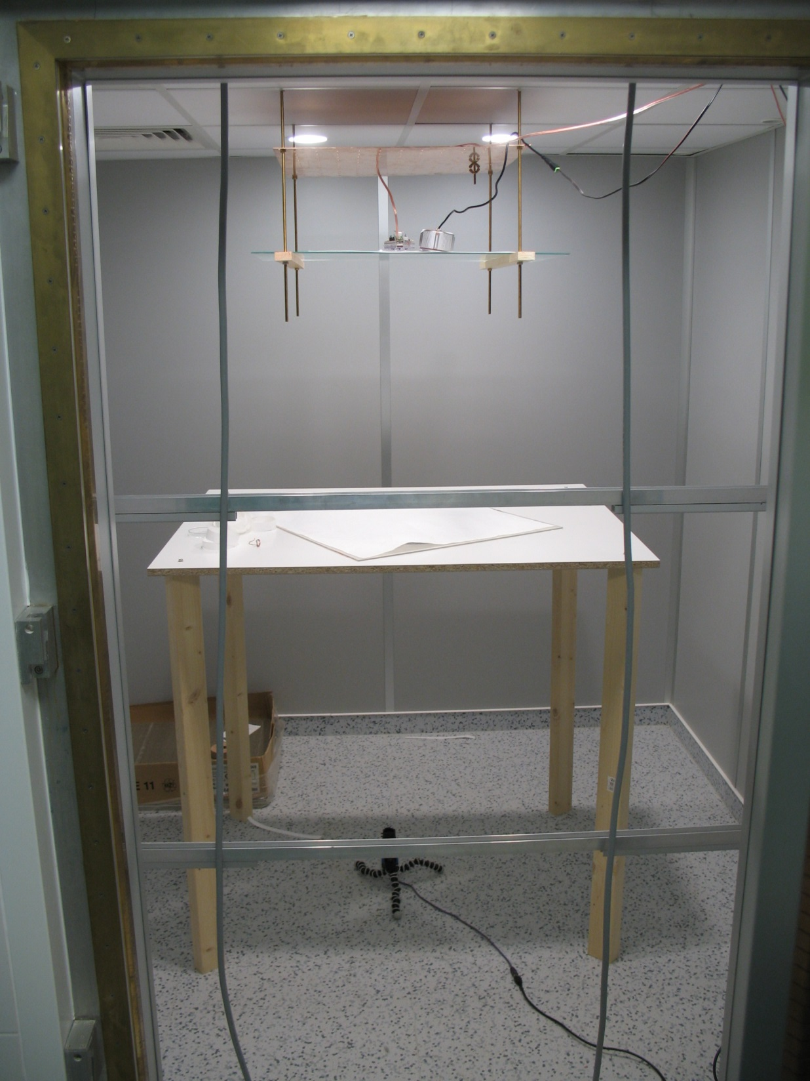

Slide 18
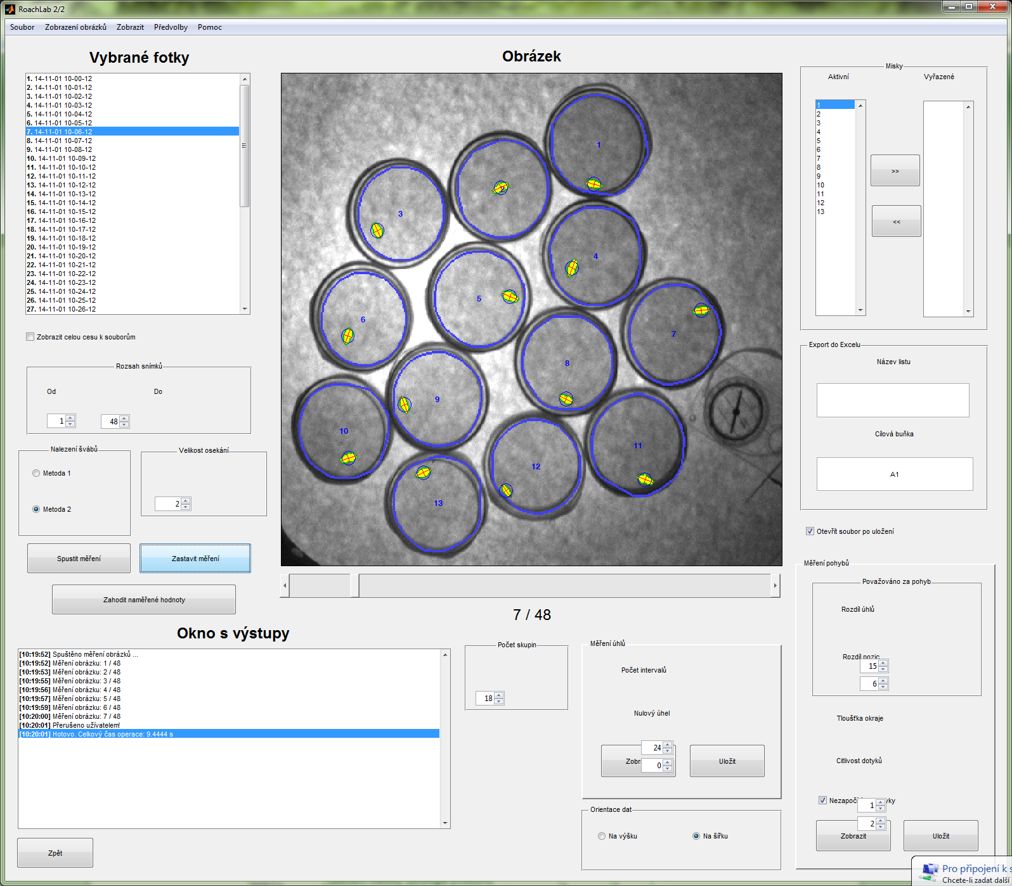
Analýza obrazu
automat

Slide 19
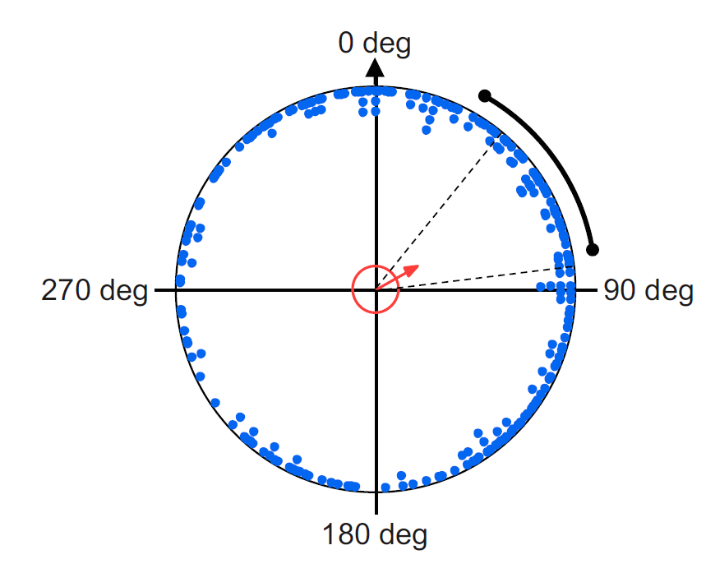
Cirkulární statistika

Slide 20
Dosavadní granty:
Ověření magnetorecepce potemníka moučného. GAČR 2001-2003
Analýza magnetorecepčního chování laboratorních druhů hmyzu. GAČR 2005-2008
Neurální podstata magnetorecepce hmyzu. GAČR 2007-2010
Fyziologická a funkčně genetická analýza magnetorecepce na hmyzím modelu GAČR 2013-2015.
Spolupráce s Molekulární chronobiologickou lab. ČB, Marburg, Oxford, Lund,

Slide 21
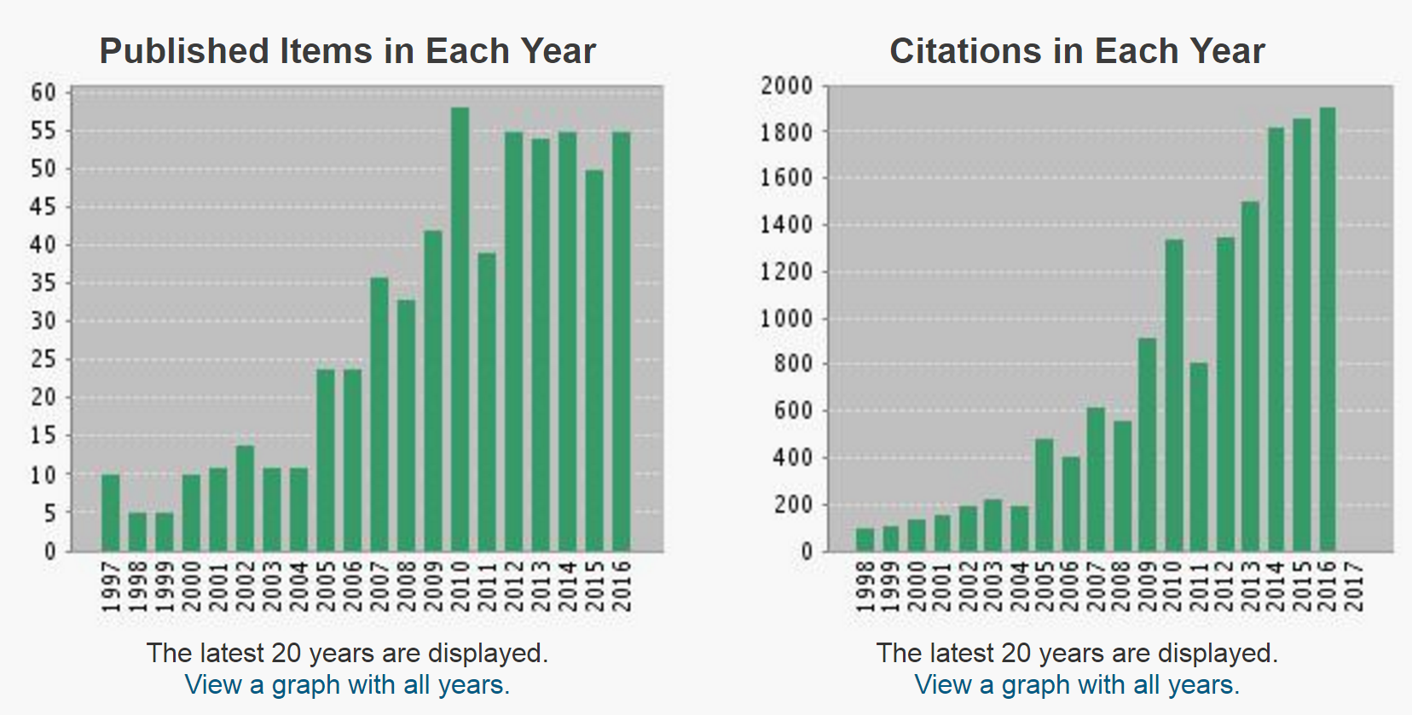
Heslo „magnetoreception“ na WOS

Slide 22
Otázky výzkumu:
Jak ovlivňuje biologické systémy radiofrekvenční pole ?
Vidí zvířata pozici severu zrakem a jak ?
Jak magnetické pole mění rytmus spánku a bdění ?
Jsou i ostatní (nekompasové) funkce živočichů citlivé na magnetické pole ?

Slide 23
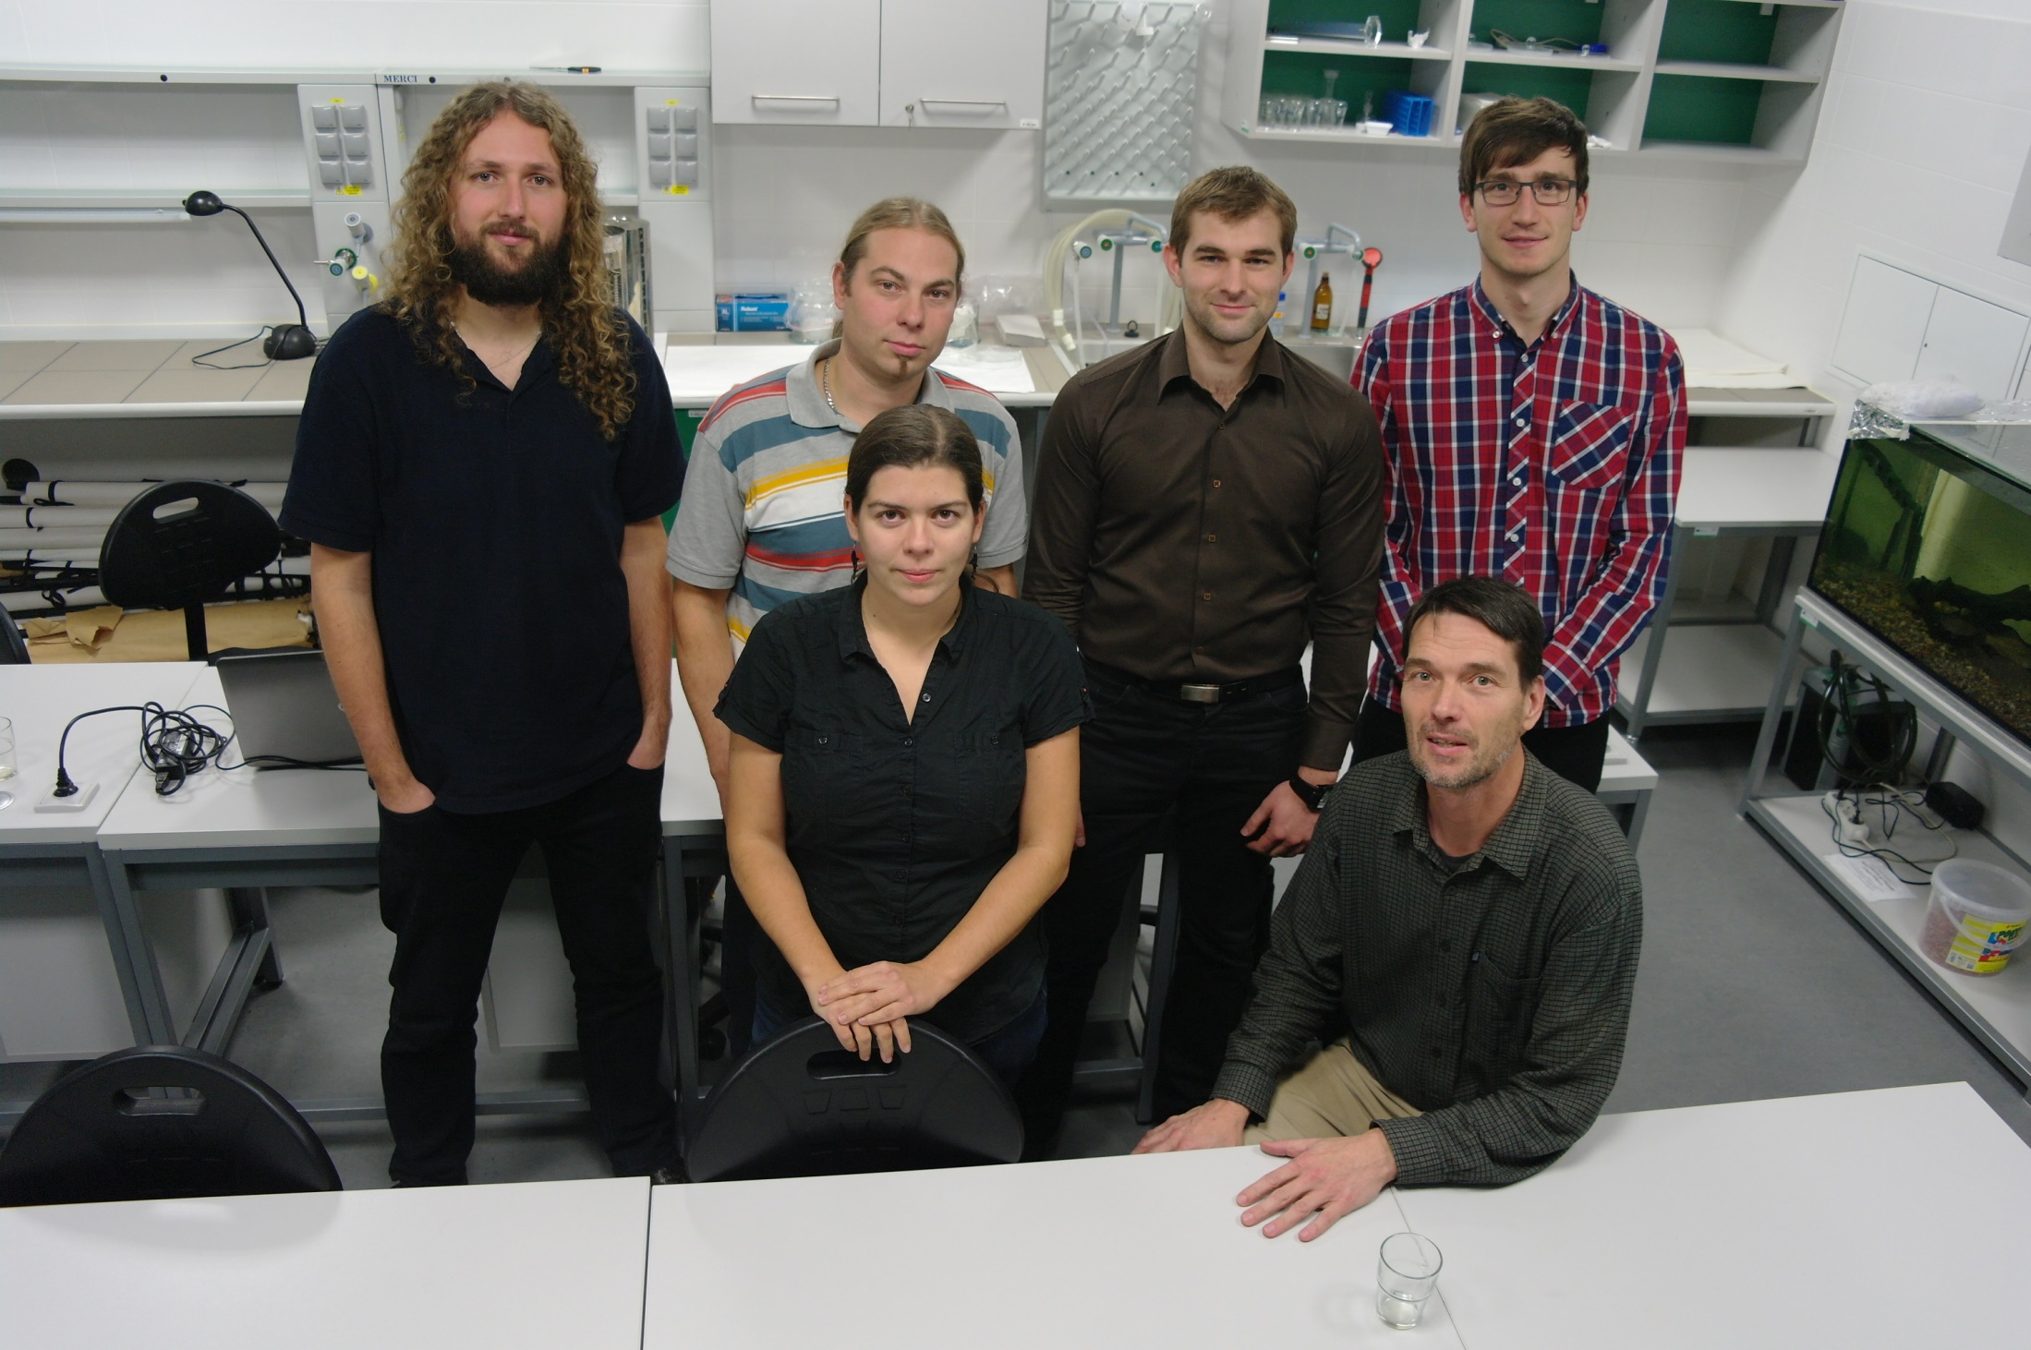
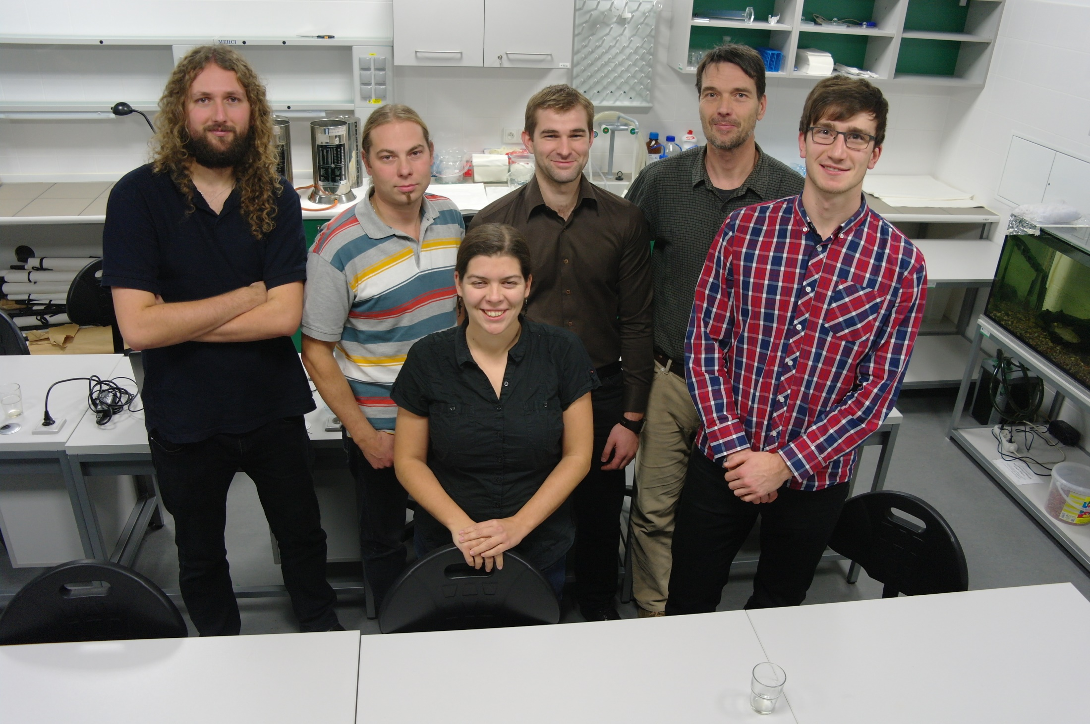

Slide 24
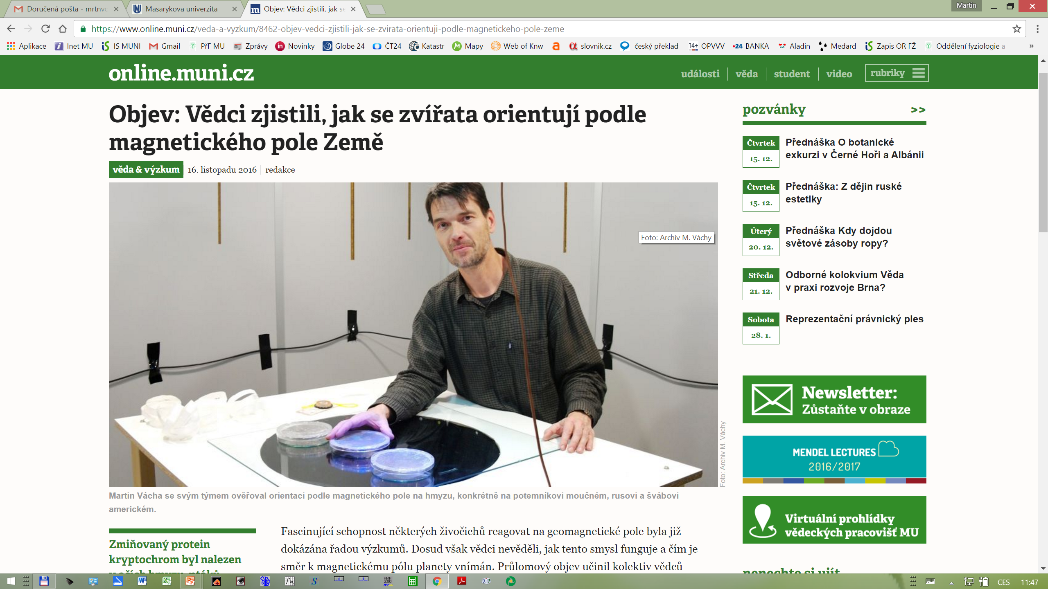

Slide 25
Vítán je ten, kdo:
se neštítí hmyzu a trochy fyziky
přitahuje ho nervový systém, chování a smysly
se nebojí dennodenní rutiny
umí se srovnat s tím, že aplikace zatím nevidíme

Slide 26
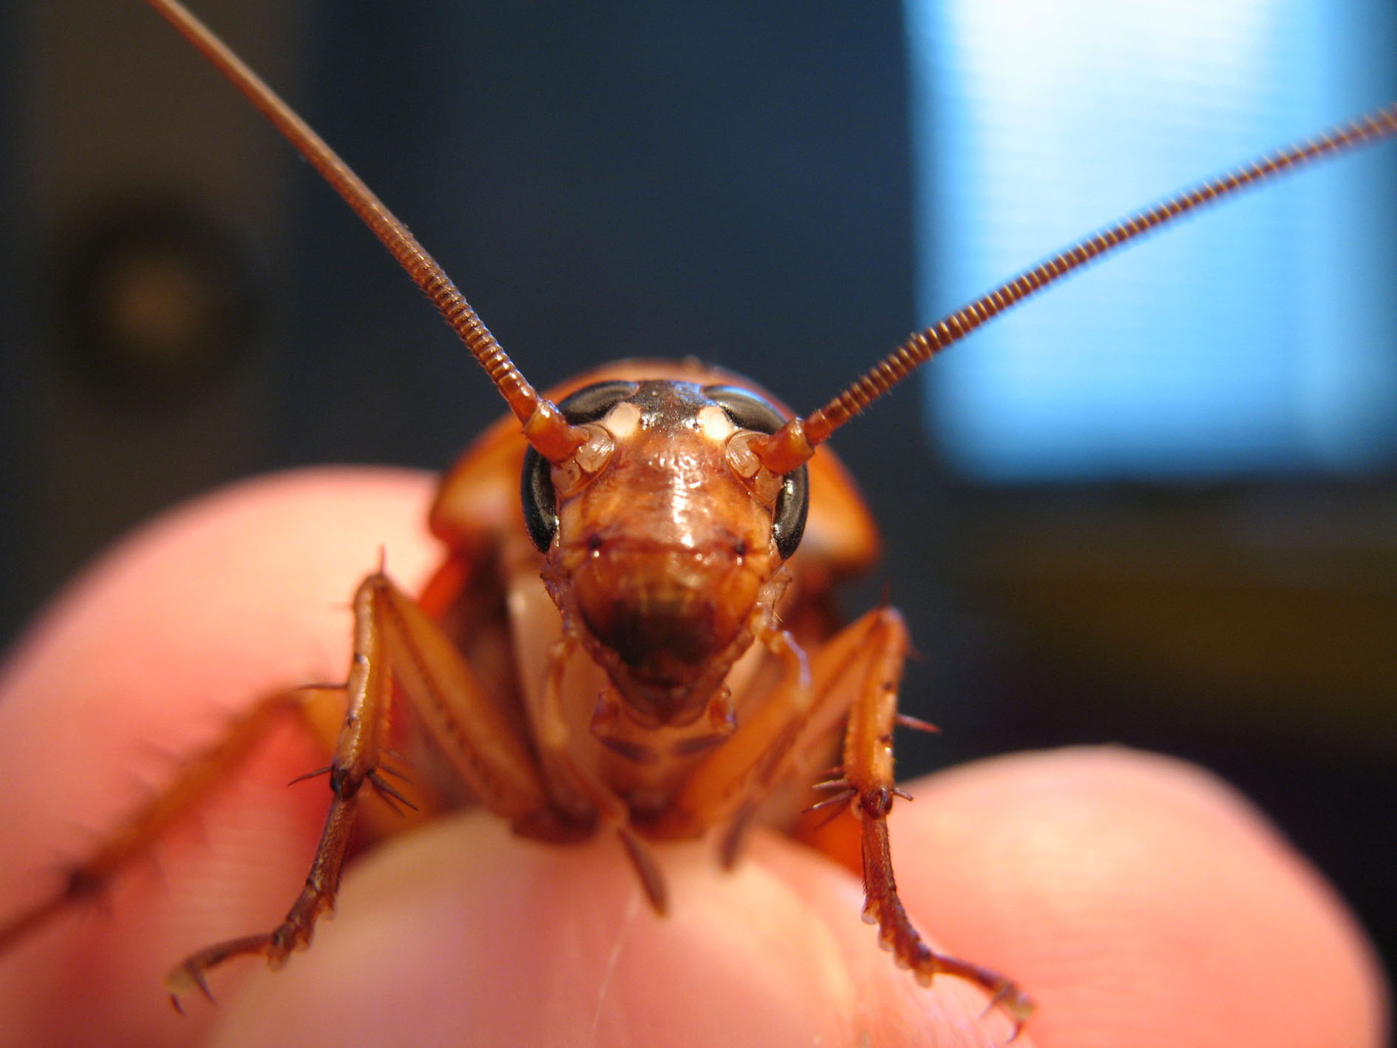
Děkuji za pozornost

